Slide 1


Studentparlamentets internasjonaliseringsarbeid
-
Vi er dine tillitsvalgte

Slide 2
Litt om meg

Slide 3
Hvordan organiserer vi oss?
35 representanter
Lister
SPSU
5 i arbeidsutvalget
flere komiteer
HP-handlingsplanen
SP-politikk
Admin
Valg

Slide 4
Påvirkningsorgan
Universitetsstyrerepresentanter (2)
Rektoratmøter
Flere av UiO sine utvalg og komiteer
-Nokut
-IN
-LMU
-osv osv

Slide 5
Internasjonalt arbeid
Direkte henvendelser fra studenter og andre
IK - Internasjonal komitè
Sammarbeid med div organisasjoner
-SAIH
-ESN
-ISU
Circle U (Elisabeth Hoksmo Olsen)
-CUSU
Representanter i flere organ

Slide 6
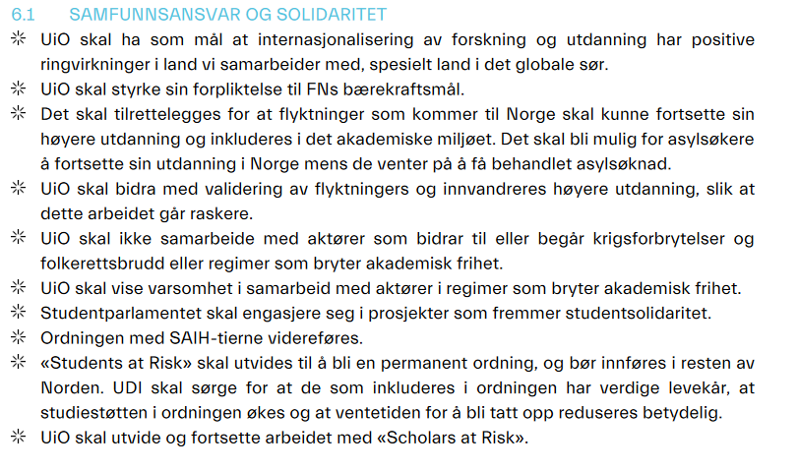
Internajsonal politikk

Slide 7
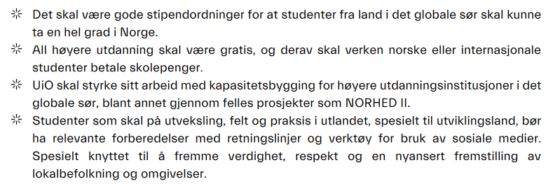

Slide 8
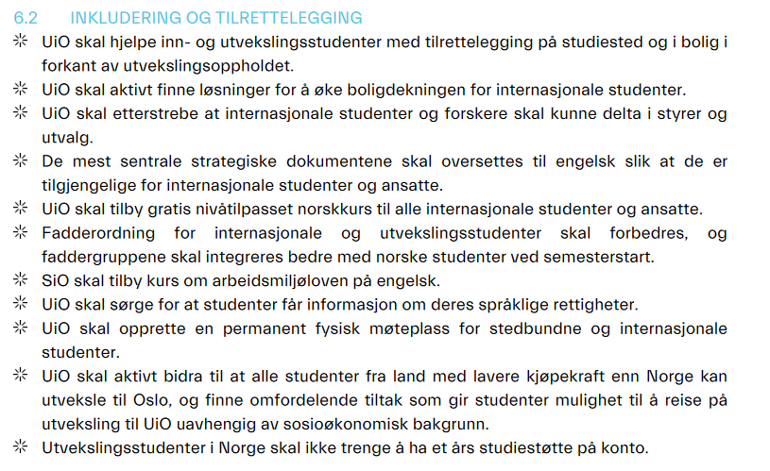

Slide 9
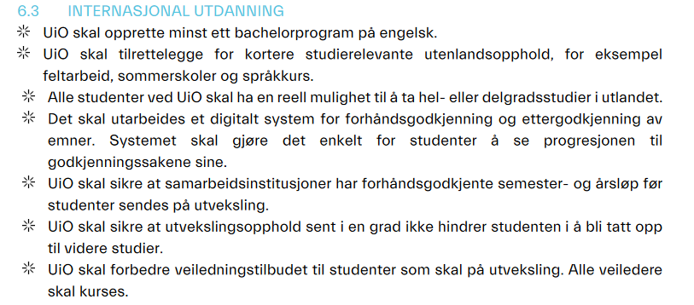

Slide 10
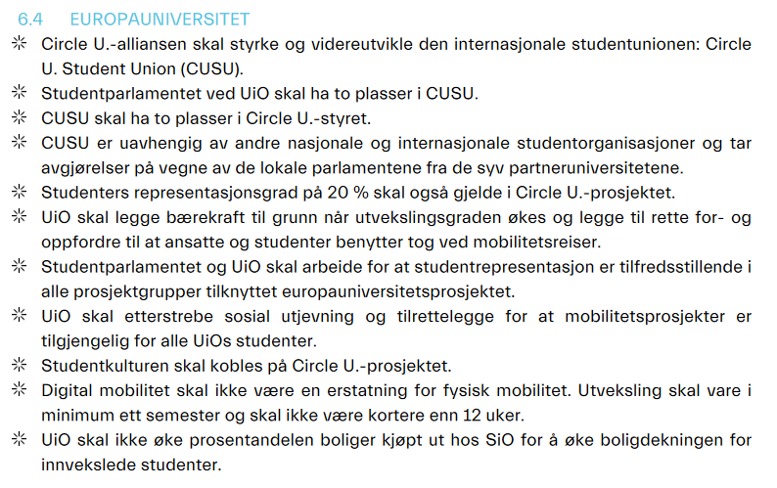

Slide 11
Tusen takk!
Spørsmål?

